Slide 1
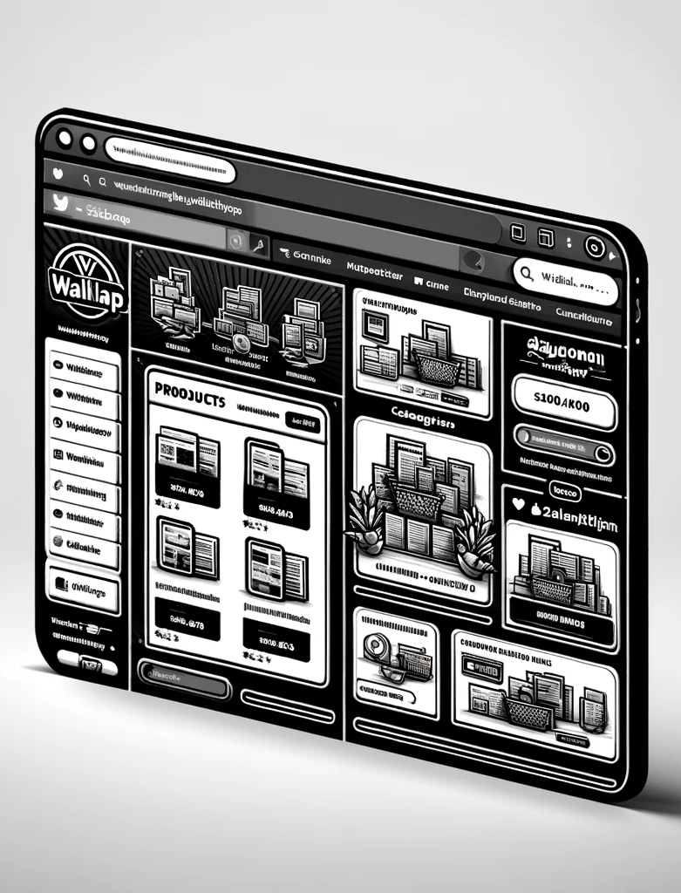

Wallashop
Wallashop és una plataforma de comerç electrònic innovadora que ofereix una experiència de compra en línia fluida. La nostra missió és revolucionar la manera com els clients descobreixen, compren i interactuen amb els productes que estimen.
Alan Teixidó
Mohamed Koujil
Amin Bakkouh

Slide 2
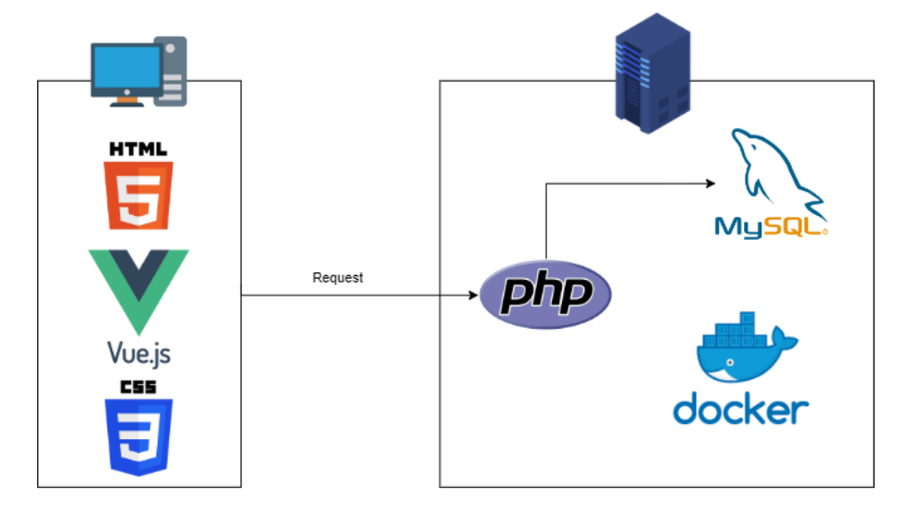
ARQUITECTURA

Slide 3

TECNOLOGIES UTILITZADES
FRONT-END
AWS
Desenvolupat amb Vue.js per a una interfície d'usuari reactiva i eficient
Tot això està desplegat en dues instàncies a Amazon Web Services.
1
2
3
BACK-END
Hem utilitzat Docker per emmagatzemar la BBDD i l'API.

Slide 4
Funcionalitats clau de Wallashop
1
Valoracions i resenyes
2
Historial de Compres i Vendes
Afegir valoracions i ressenyes als productes comprats.
Accés ràpid i fàcil a l'historial de transaccions.
3
Llista de Favorits
4
Perfil d’Usuari
Guardar i gestionar els productes preferits.
Personalitzar el perfil amb informació personal i foto de perfil.

Slide 5
Requisits de Compra
Saldo Disponible
Gestió de Sol·licituds de Compra
Els usuaris no poden tenir un saldo negatiu.
Els usuaris poden sol·licitar la compra de productes i rebre confirmacions.
Condicions per Comprar
Els usuaris han de tenir saldo suficient per comprar un producte.

Slide 6




Reptes i Solucions durant el Desenvolupament
Sistema de
Valoracions
Implementació del Saldo
Solicituds de Compra

Slide 7
DEMO

Slide 8



Conclusió i Futur de Wallashop
Millores
Expansió
Compromís
Planificació per afegir més funcionalitats com l'integració amb serveis de lliurament.
Estratègies per atraure més venedors i compradors a la plataforma.
Continuarem millorant la plataforma basant-nos en el feedback dels usuaris per assegurar una experiència òptima.

